Slide 1
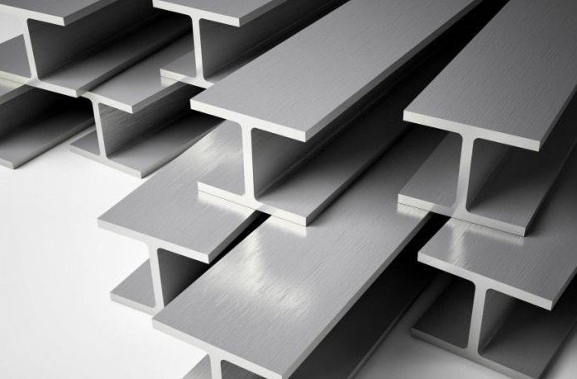
Конструктор задач
по физике:
Определение
реакций опор
Поможет сделать чертёж
к придуманной задаче

Slide 2
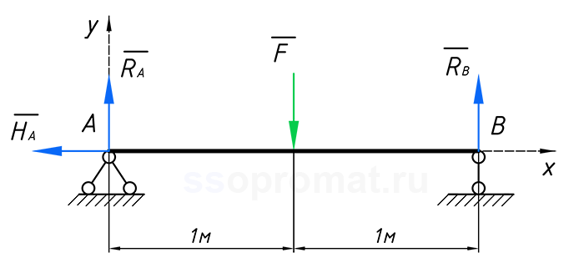
Что такое реакции опор?
Реакции опор – это силы, с которыми опоры действуют на конструкцию (балку, раму и т.д.), чтобы уравновесить внешние нагрузки.
Зачем их рассчитывать?
Оценить прочность опоры.
Выбрать материал и сечение опоры.
Проверить устойчивость конструкции.

Slide 3
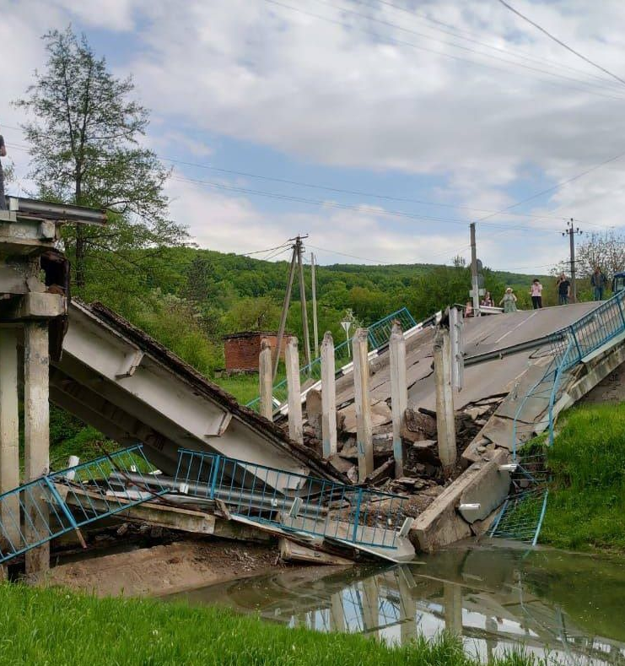
Почему это важно?
Расчет реакций опор - неотъемлемая часть процесса проектирования и строительства любых инженерных сооружений.
Правильный расчет реакций опор - это залог надежности и безопасности любых сооружений, от небольших зданий до мостов и высотных башен.

Slide 4
Как работает приложение?
Конструктор позволит создать чертёж к задаче
Приложение сможет решить вычислить ответ к задаче

